Slide 1
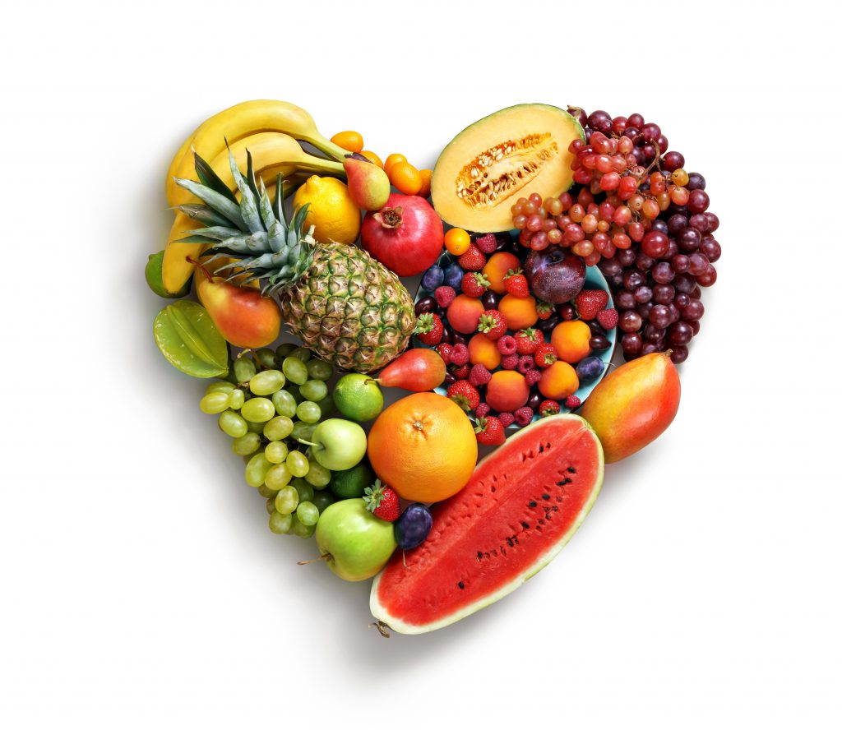
Mat og helse

Slide 2
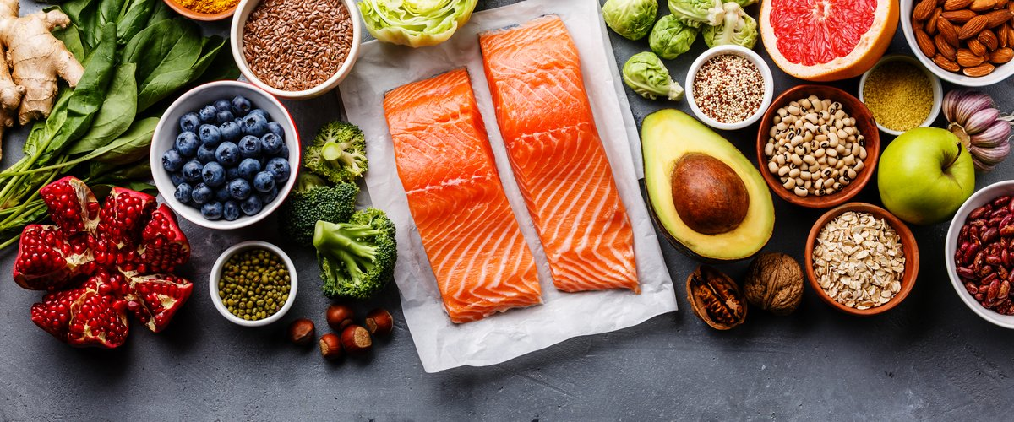
Faget mat og helse
Notes:
Hva forbinder elevene med faget? Skrive på post it lapper. Få fram forventninger.

Slide 3
Formålet med faget mat og helse
Forstå sammenhengen mellom kosthold og helse.
Planlegge og lage mat sammen med andre.
Oppleve måltid sammen med andre.
Kompetanse til å mestre eget liv.
Fremme folkehelse, matglede og interesse for mangfoldet av matvarer og måltidsskikker i samfunnet.
Stimulere til kreativitet, samarbeid og gjennomføringsevne.
Det skal være praktisk arbeid, utforskning og estetiske uttrykksformer slik at elevene utvikler engasjement, kreative og skapende evner.
Gjennom sosialt felleskap rundt matlagingen og måltid skal faget fremme samarbeid, forståelse, omsorg og respekt for hverandre, og gi grunnlag for likeverd og likestilling.
Vektlegging av normer og verdier i norsk og samisk matkultur og utforskning av andre matkulturer skal bidra til å styrke verdsettingen av kulturelt mangfold og hjelpe elevene til å utvikle en trygg identitet.
Mat og helse skal bidra til at elevene utvikler kritisk tenkning, etisk bevissthet og ansvarliggjørelse slik at de blir i stand til å velge mat som er både helsefremmende og bærekraftig.

Slide 4
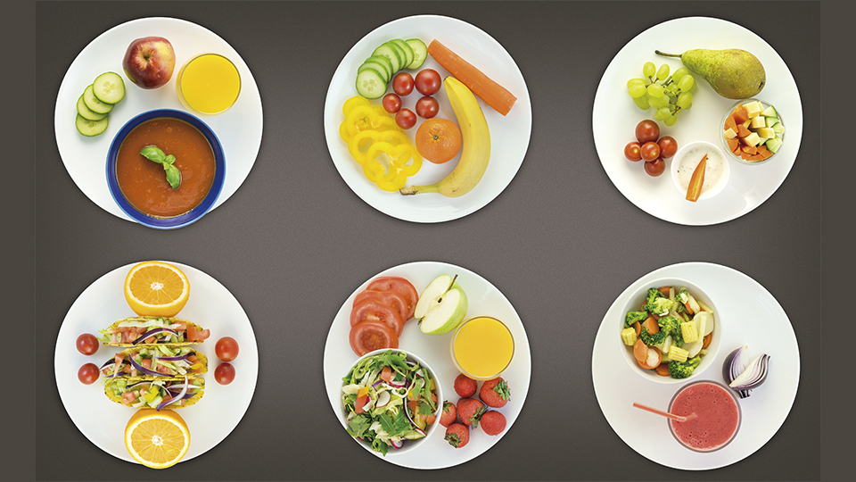
Kompetansemål
Notes:
https://www.udir.no/lk20/mhe01-02/kompetansemaal-og-vurdering/kv155
Fortell kort hva kompetansemål er og hva vi bruker de til. Hva sier kompetansemålene i mat og helse?

Slide 5
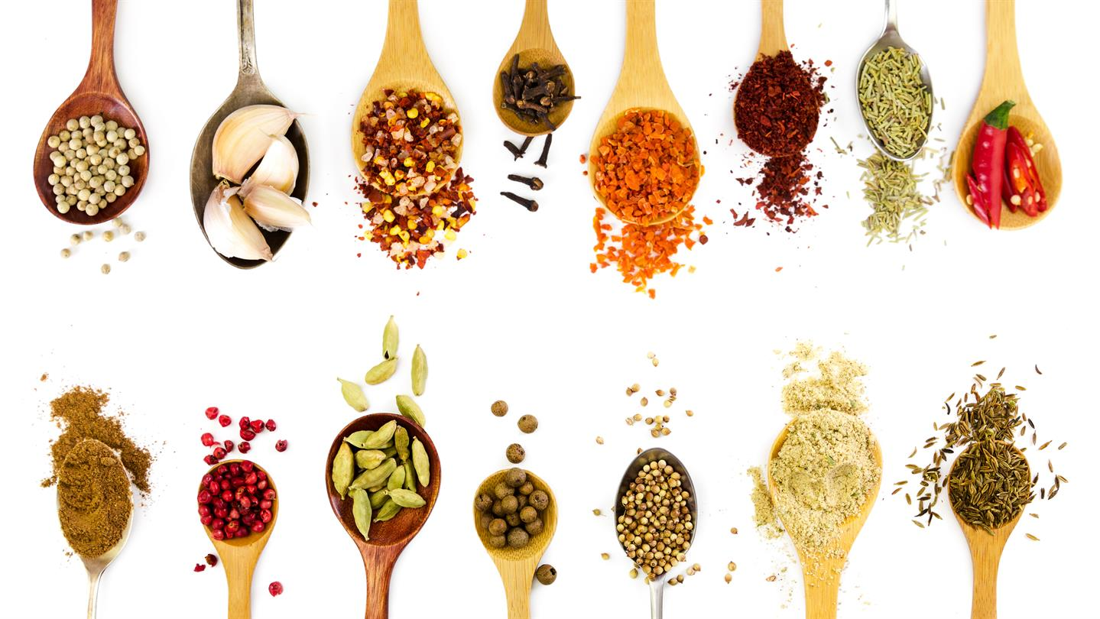
Vurdering
Notes:
Vurdering opp mot kompetansemålene.
Underveisvurdering. Alt det positive er vi på jakt etter. Vis dere fra deres beste side.

Slide 6
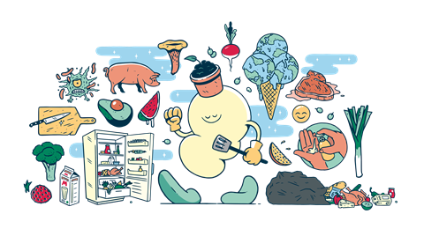
Trygg mat
Notes:
Hva betyr trygg mat og hva betyr god hygiene. Modeller og vis elevene. Henger sammen med mange kompetansemål og er en viktig del av vurderingen.

Slide 7
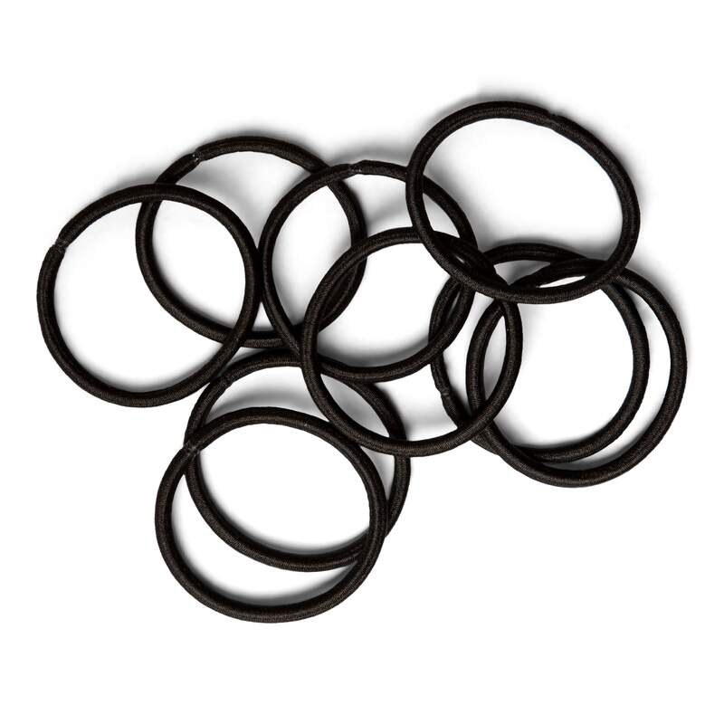
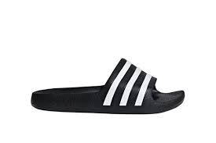
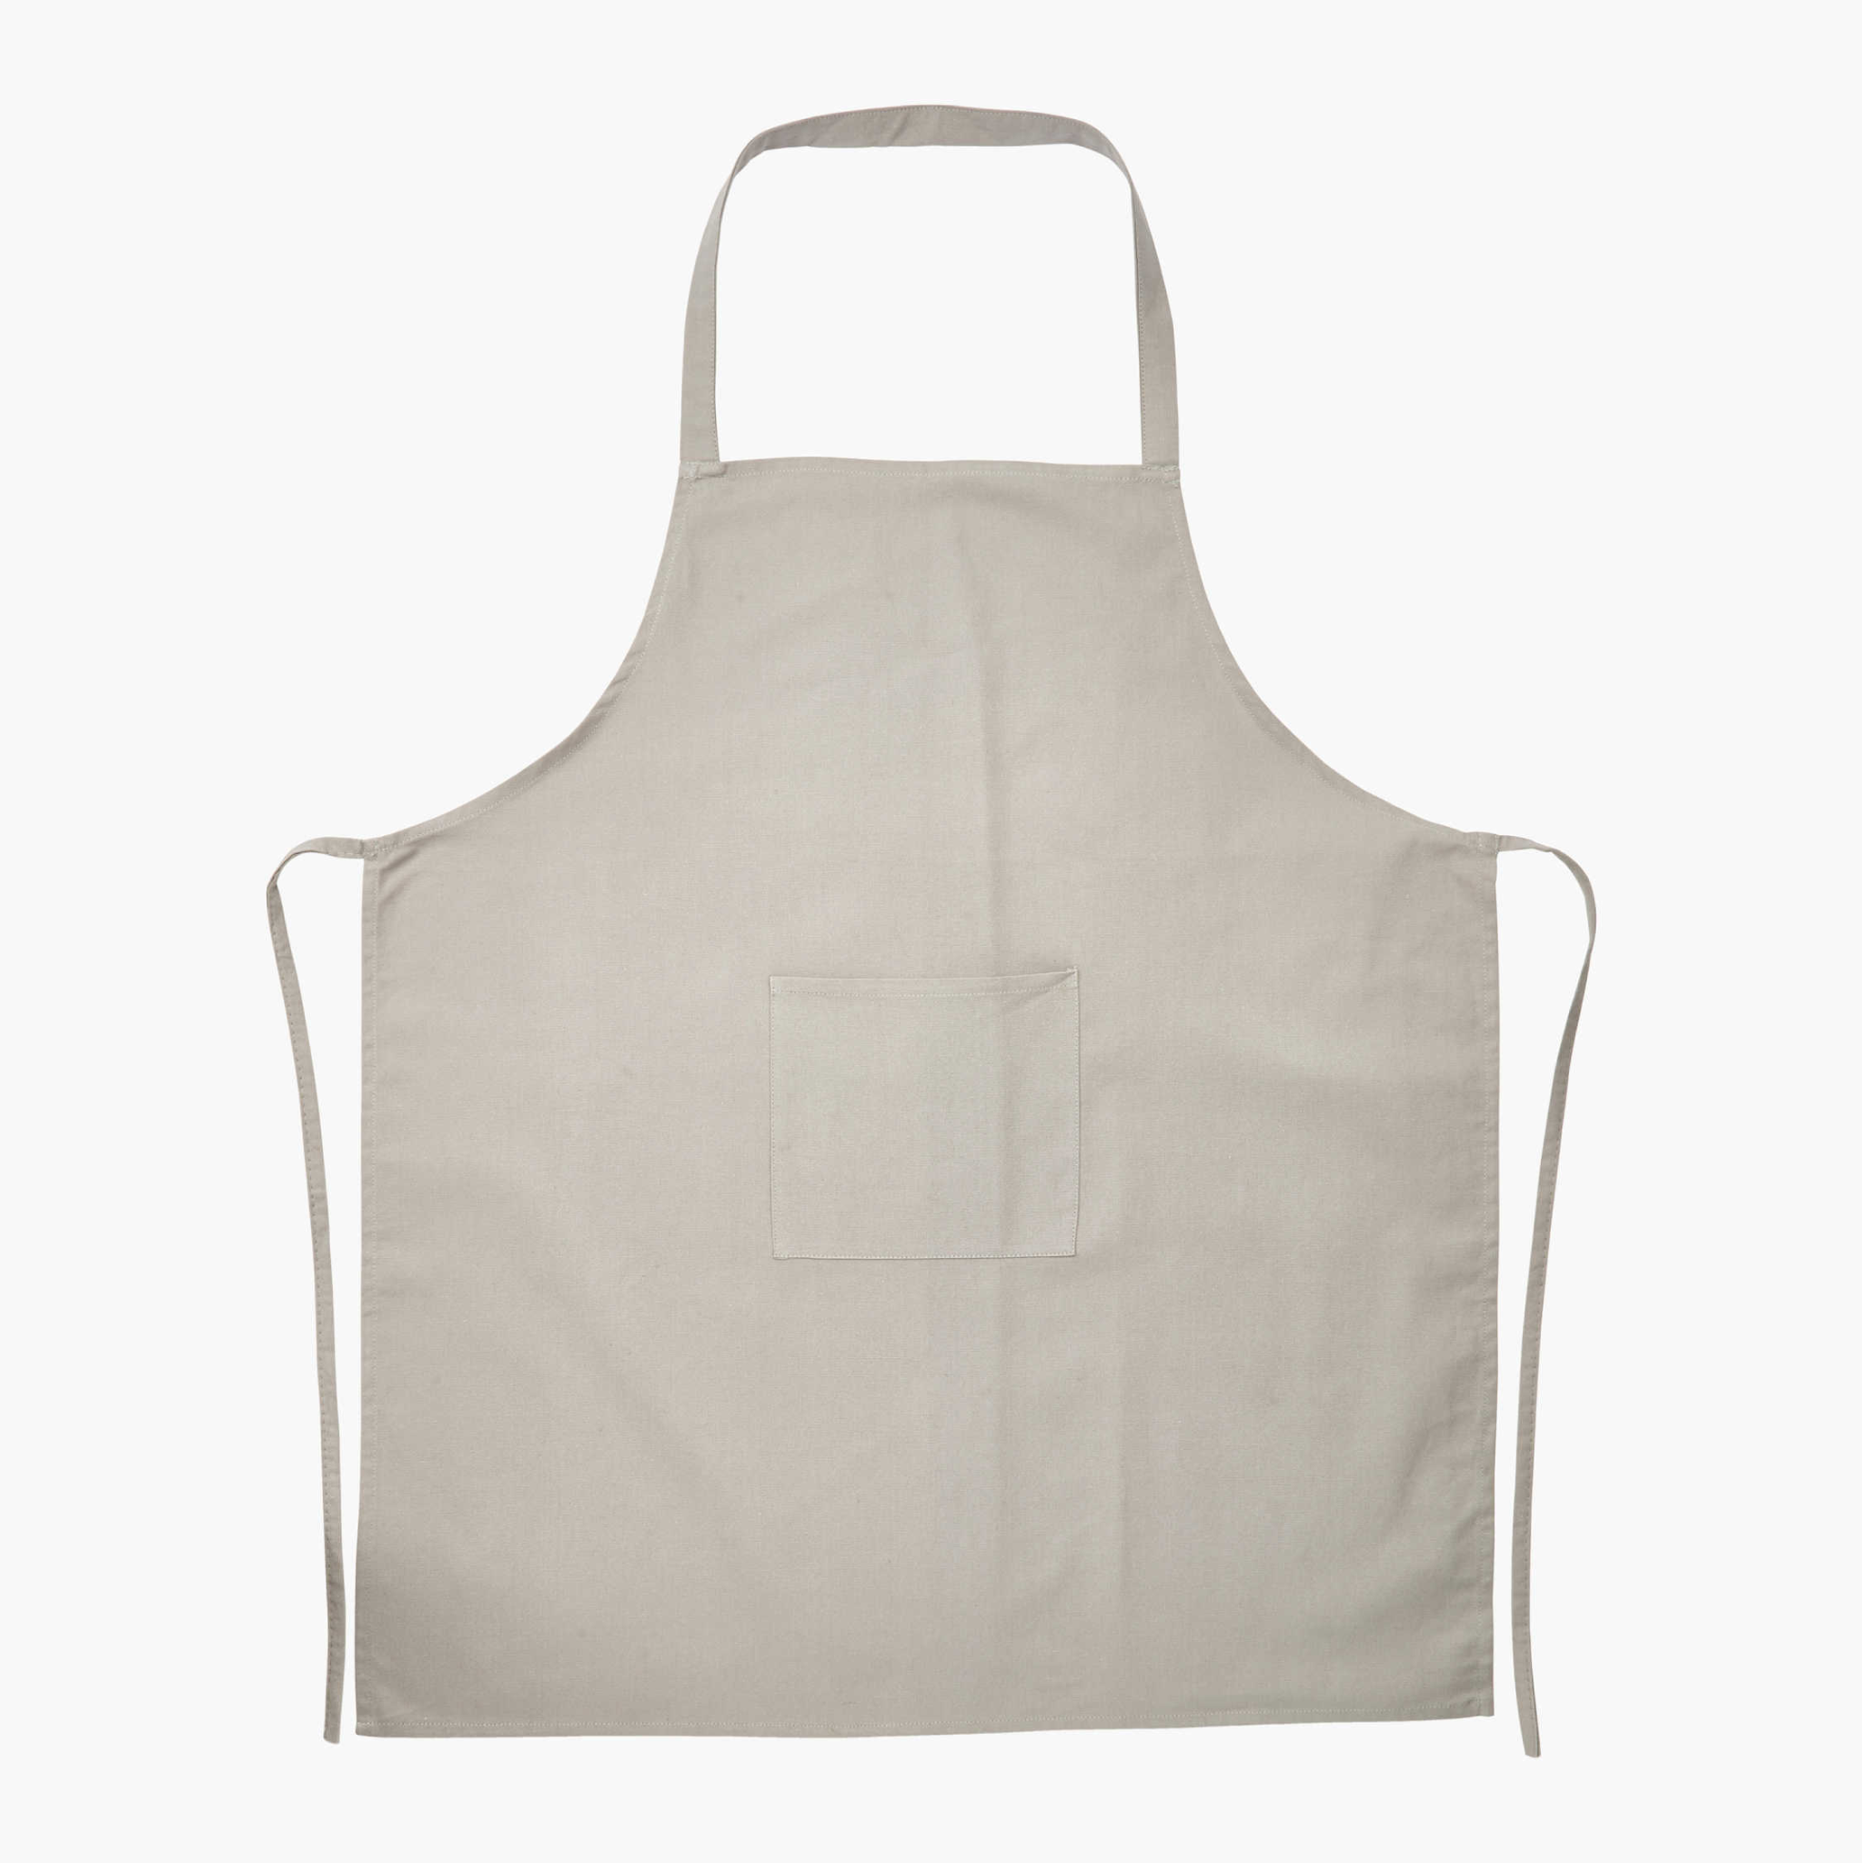
Hygiene

Slide 8
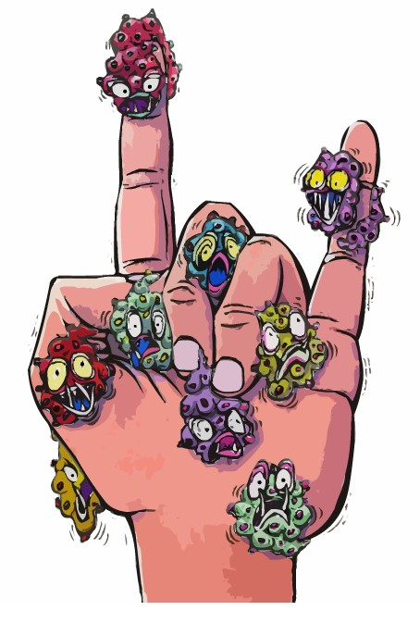
Eksempler på god hygiene
Bruk av arbeidstallerken
Bruk rene kluter
Ren oppvaskkost
Vask hendene ofte
Bruk riktig type redskaper til ulike råvarer
Kost raskt opp på gulvet om man søler noe
Ha det ryddig til enhver tid rundt arbeidsplassen
Skyll utstyr man er ferdig med til en hver tid.
Bruke forkle, innesko, hårstrikk og levere mobil

